Slide 1
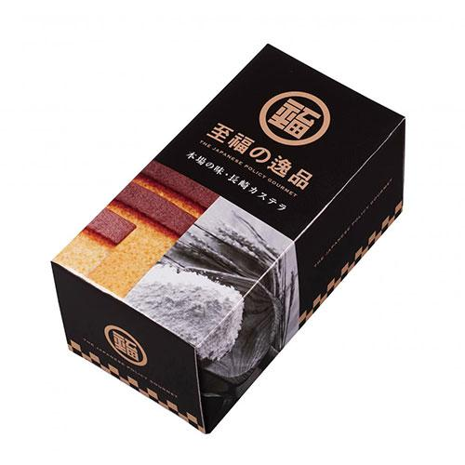
【提案書】
至福の逸品 本場の味 長崎カステラ ※税率8％
長崎県産の卵を使用した、本場長崎の甘さ控えめカステラ。至福の逸品シリーズらしい高級感のあるパッケージデザインで贈答用からイベント特典用まで、幅広くご利用いただけます。
特徴
納期
納期スペース
仕様
包装 : 化粧箱入り
注意事項 : 賞味期間：50日間(常温)
備考 :＜セット内容＞ 長崎カステラ5切れ(約210g)
お見積
お見積りスペース

